Slide 1


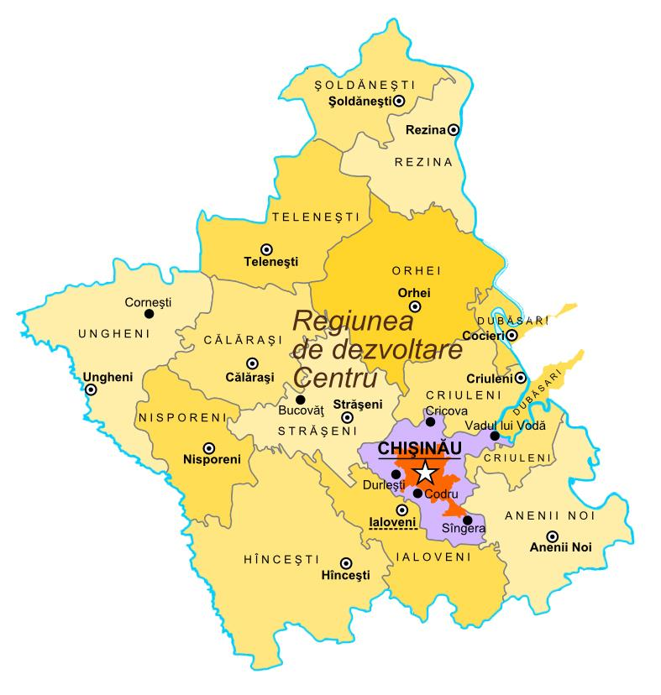
Concursul de selectare a proiectelor pentru finanțare din FNDRL
2025-2027
Stimate participant, bine ați venit la ședință!
or. Ialoveni 2025

Slide 2
TIPURI DE APEL
Apel competitiv - se desfășoară prin selectarea proiectelor pentru domeniile de intervenție, având ca bază un proces competitiv, bazat pe acumularea punctajului maxim în cadrul Apelului și corespund criteriilor generale de eligibilitate.
Apel pe listă - se desfășoară prin selectarea proiectelor prioritare de dezvoltare regională, în baza documentelor naționale de politici, în conformitate cu un set de criterii specifice concursului.

Slide 3
ETAPELE APELULUI COMPETITIV
1 | Lansarea Concursului de Proiecte
2 | Depunerea Notelor Conceptuale
3 | Evaluarea Notelor Conceptuale
4 | Aprobarea Notelor Conceptuale de către CRD Centru
5 | Informarea aplicanților selectați
6 | Depunerea Cererilor de finanțare
7 | Evaluarea Cererilor complete de finanțare
8 | Aprobarea Cererilor complete de finanțare de către CRD Centru
9 | Evaluarea de către Comisia Interministerială
10 | Includerea proiectelor în Documentul Unic de Program (DUP)

Slide 4

Program 1: COMPETITIVITATE
Valorificarea infrastructurii de afaceri și dezvoltarea capacităților: parcuri industriale, ZEL-uri, incubatoare de afaceri (Acțiunile vor viza infrastructura deja creată/funcțională)
Serviciile create pot acoperi cel puțin 2 raioane
Măsura 1.1
Valorificarea infrastructurilor
de afaceri
Cel puțin 60 mii locuitori pot avea acces la serviciile create
Rata de ocupare cu rezidenți este de cel mult 60%
Dezvoltarea de abilității și competențe în cadrul infrastructurilor de afaceri: programe de incubare, acceleratoare regionale, dezvoltarea de hub-uri de competențe
Bunurile create vor fi aflate în proprietate publică minim 10 ani și nu pot fi înstrăinate
Durata proiectelor finanțate nu poate depăși 36 luni
Aplicanți / Parteneri | Termen de implementare | Buget | Cofinanțare
APL de nivelul I și II | 36 luni | 10 – 25 mln lei | minim 10%

Slide 5

Program 1: COMPETITIVITATE
Crearea, reabilitarea și extinderea infrastructurii de agrement
Serviciile create pot acoperi cel puțin 3 raioane
Măsura 1.3
Sporirea atractivității turistice
Reabilitarea/modernizarea infrastructurii rutiere (drumurilor de acces și a infrastructurii aferente drumurilor) către obiectiv. turistice de importanță regională
Cel puțin 60 mii locuitori pot avea acces la serviciile create
Obiectivul vizat este (sau va fi pînă la finele proiectului) introdus într-un circuit turistic
Amenajarea obiectivelor turistice naturale și antropice de utilitate publică, precum și crearea/modernizarea infrastructurilor conexe de utilitate publică
Bunurile create vor fi aflate în proprietate publică minim 10 ani și nu pot fi înstrăinate
Acțiuni de restaurare și valorificarea sustenabilă a patrimoniului cultural, precum și crearea/modernizarea infrastructurilor conexe
Durata proiectelor finanțate nu poate depăși 36 luni
Aplicanți / Parteneri | Termen de implementare | Buget | Cofinanțare
APL de nivelul I și II | 36 luni | 10– 25 mln lei | minim 10%

Slide 6
Program 2: DEZVOLTARE URBANĂ
Amenajarea zonelor de agrement/parcuri/alei/
spații publice
Acțiuni ce țin de reprofilarea și dezvoltarea unor centre de servicii, afaceri, cultură, comunicare/media, educație
Măsura 2.3
Revitalizare urbană
și dezvoltarea infrastructurii spațiilor publice
Amenajarea stațiilor/parcărilor
Acțiuni de reabilitare și asigurare a calității locuirii în cartierele constituite
Amenajarea complexelor multifuncționale
Acțiuni ce presupun valorificarea, conservarea și protejarea fondului cultural ca factor al dezvoltării și identității teritoriale
Aplicanți / Parteneri | Termen de implementare | Buget | Cofinanțare
Orașe care dispun de Programe de revitalizare urbană | 24 luni | 10 – 30 mln lei | minim 10%

Slide 7
Program 3: INFRASTRUCTURA REGIONALĂ
Construcția/modernizarea captărilor din surse de apă în vederea potabilizării
Dezvoltarea sistemelor regionale de alimentare cu apă, a epurării apei și canalizării în conformitate cu PRS
Măsura 3.1
Aprovizionarea cu Apă și Sanitație
Construcția/reabilitarea stațiilor de tratare a apei potabile
Reablitarea / construcția de rezervoare și stații de pompare/repompare apă
Reabilitarea, extinderea/regionalizarea, modernizarea infrastructurii de alimentare cu apă și canalizare , dezvoltarea capacităților prestatorilor de servicii regionale
Construcția/ reabilitarea stațiilor de epurare a apelor uzate
Construcția/reabilitarea colectoarelor de apă uzată
Construcția /reabilitarea facilităților de epurare a nămolurilor
Aplicanți / Parteneri | Termen de implementare | Buget | Cofinanțare
APL de nivelul I și II | 36 luni | 20 – 60 mln lei | minim 10%
Proiectele de alimentare cu apă la care sursa este din ape subterane nu vor fi admise

Slide 8
EXEMPLE DE INDICATORI
Obiective de suport în afaceri conectate la structura de acces și utilități publice (nr.)
Suprafața clădirilor obiectivelor de suport în afaceri dotate/utilate (perimetru x nr. etaje) (m2)
Rețele electrice, apeduct, gaze naturale, canalizare construite/reabilitate (km)
Rezidenți în cadrul infrastructurilor de suport a afacerilor
Programe de incubare/accelerare; persoane instruite în cadrul programelor de dezvoltarea competenților (nr.)
Atracții turistice renovate (nr.); Teritoriu amenajat (ha); Locuri de cazare create (nr.)
Program 1 Competitivitate
Zone de recreere la scară mare (nr. unități din orașe)
Complexe sportive multifuncționale
Centre civice urbane amenajate și simbolistice pentru un centru regional (nr. unități)
Curți amenajate ale blocurilor de locuințe (nr.)
Program 2
Dezvoltare urbană
Rețele de apeduct construite/reabilitate (km)
Stații de captare a apei potabile construite/reabilitate (nr.)
Stații de pompare a apei potabile (nr.)
Rezervoare de apă potabilă construite/reabilitate (nr.)
Rețele de canalizare construite/reabilitate (km.)
Stații de epurare a apelor uzate construite/reabilitate (nr.)
Program 3 Infrastructura regională

Slide 9

Criteriile de eligibilitate a proiectelor de dezvoltare regională
Eligibilitatea Aplicanților și Partenerilor
Eligibilitatea costurilor
Criteriile generale de eligibilitate se referă la:
  Aplicanții care pot solicita o finanțare și la partenerii lor;
  Proiectele pentru care se poate acorda finanțarea;
  Tipurile de costuri eligibile pentru finanțare.

Slide 10
Aplicanți / Parteneri neeligibili:
  Entitățile în curs de lichidare, insolvabilitate sau reorganizare (entități de drept privat);
  Entitățile ce nu-și îndeplinesc, în conformitate cu prevederile legale, obligațiile referitoare la plata contribuțiilor, la asigurările sociale sau la plata taxelor;
  Entitățile ce nu au asigurat durabilitatea proiectelor finanțate anterior din FNDRL;
  Entitățile ale căror conducător este subiectul unui litigiu aflat spre examinare în instanțe judecătorești ce ține de obiectul investiției;
  Entitățile ale cărui conducător a fost condamnat printr-o hotărâre judecătorească de fraudă, de corupție, conflicte de interese sau de orice altă activitate ilegală.

Slide 11

Eligibilitatea costurilor
Pentru finanțare pot fi luate în considerație doar „costurile eligibile” stabilite prin acest Regulament. Aplicantul trebuie să țină cont de faptul că toate costurile eligibile trebuie să fie reale. Astfel, vor fi selectate pentru finanțare doar acele propuneri care, în procesul de evaluare, nu vor necesita modificări și completări majore ale devizului general, iar verificările pot duce la modificarea devizului general.
Proiectele de dezvoltare regională pot fi finanțate conform costurilor prezentate în Devizul de cheltuieli al proiectului, iar finanțarea se poate acorda pentru întreg devizul al proiectului.
Bugetul total al proiectului constă în contribuția FNDRL la care se adaugă cofinanțarea oferită de aplicanții și partenerii în proiect.

Slide 12

Costurile directe eligibile
cheltuielile pentru executarea lucrărilor de construcții în conformitate cu documentația tehnică de proiect
costuri pentru supravegherea tehnică a lucrărilor
costuri pentru achiziționarea de echipament nou

Slide 13

Costuri neeligibile (1)
costuri pentru campanii de conștientizare și informare
costuri pentru asistența tehnică cu privire la crearea și dezvoltarea serviciilor publice de gospodărie comunală
costuri pentru obținerea acordurilor, avizelor și autorizațiilor
sponsorizări individuale pentru participare la conferințe sau congrese
costuri pentru achitarea serviciului supravegherii autorului de proiect
datorii sau rezerve pentru pierderi
burse de studiu și/sau cursuri de specializare individuale
orice acțiune de natură comercială generatoare de profit imediat pentru aplicantul la finanțare sau pentru partenerul de proiect

Slide 14
Costuri neeligibile (2)
cumpărarea de terenuri sau clădiri
credite părților terțe, amenzi și penalități
orice costuri realizate anterior de a fi fost semnat contractul de finanțare (inclusiv costurile legate de pregătirea proiectului)
costuri pentru angajarea personalului responsabil de asigurarea implementării proiectului din partea beneficiarului
costuri pentru procurarea inventarului de uz gospodăresc, cheltuieli operaționale ale beneficiarilor
costuri pentru elaborarea studiului de fezabilitate
costuri pentru elaborarea, verificarea sau actualizarea proiectului tehnic
echipamente second-hand, dacă sunt achiziționate în scopul proiectului

Slide 15
Evaluarea Cererilor de Finanțare
I. Evaluarea Administrativă:
Comisia de evaluare va fi creată în cadrul ADR Centru și va fi formată din reprezentanți ai MIDR, CRD și ADR Centru. La această etapă va efectuată evaluarea administrativă în vederea conformității și eligibilității. Proiectele care nu întrunesc criteriile incluse în grila de evaluare vor fi respinse și nu vor fi supuse etapelor ulterioare de evaluare.
II. Evaluarea Tehnică și Financiară:
În acest scop vor fi angajați experți tehnici pe domeniul respectiv, care după examinarea detaliată a dosarului depus, vor întocmi un raport de evaluare. Ulterior Comisia de evaluare va examina în ședință rapoartele experților și va acorda punctaj în conformitate cu grila de evaluare tehnică și financiară corespunzător următoarelor criterii:
Relevanța și contribuția la program
Coerența proiectului
Viabilitatea proiectului

Slide 16
Evaluarea de către
Comisia Interministerială
Evaluarea națională va fi realizată după finalizarea evaluării regionale a propunerilor de proiecte de către Comisia Interministerială creată de MIDR, care va valida proiectele după următoarele criterii:
  relevanța și contribuția proiectului la realizarea obiectivelor, priorităților strategice regionale și naționale
  scopul, abordările metodologice și tehnice corespund obiectivelor strategiei naționale din sectorul respectiv
  proiectul asigură complementaritate cu alte proiecte din regiune finanțate din diferite surse financiare naționale și internaționale.

Slide 17



Completarea și depunerea dosarului de aplicare

Slide 18
Reguli generale
Aplicanții vor utiliza doar formularele puse la dispoziție prin intermediul paginilor oficiale ale Ministerului Infrastructurii și Dezvoltării Regionale https://midr.gov.md/ro și Agențiilor de Dezvoltare Regională www.adrcentru.md.
Documentele anexate la dosar vor fi completate în limba română.
Documentele anexate la dosar, care vor fi completate manual vor fi respinse.

Slide 19

Dosarul Cererii de Finanțare
Dosarul de Aplicare va conține următoarele documente:
  Formularul Cererii complete de finanțare (Form.5)
  Bugetul proiectului (Form. 6)
  Declarația Aplicantului (Form. 7)
  Lista partenerilor (Form. 8)
  Riscurile proiectului (Form. 9)
  Planul de acțiuni privind asigurarea durabilității (Form. 10)
  Tabelul de verificare (Form. 11)
  Documentele-suport și cele confirmative

Slide 20
Documentele de suport și confirmative (1)
Extrasul din registrul de stat al persoanelor juridice
Extras din registrul cadastral al bunurilor imobile (care va confirma dreptul de proprietate asupra terenurilor / clădirilor sau a infrastructurii)
Acordul de mediu (pentru proiectele care cad sub incidența legii Nr. 86 din 29-05-2014 privind evaluarea impactului asupra mediului)
Proiectul tehnic și materialele grafice, schițele, desenele tehnice (planul situațional, planul general, planurile arhitecturale)

Slide 21
Documentele de suport și confirmative (2)
Raportul de verificare al proiectului emis de către Serviciul de Stat pentru Verificare și Expertizarea Proiectelor și Construcțiilor a MEI sau verificatori privați;
Documentația de deviz: devizul general (Formularul 9, conform CPL 01.01.2001); devizul local (Formularul 3 și Formularul 7, conform CPL 01.01.2001); catalog de prețuri unitare pentru obiect (Formularul 5 conform CPL 01.01.2001);
Caiet de sarcini pentru desfășurarea licitației publice inclusiv specificațiile tehnice;
Specificațiile tehnice a bunurilor și echipamentelor planificate conform cererii de finanțare (altele decât cele incluse în proiectul tehnic)
Certificat de urbanism

Slide 22
Cererea de Finanţare: Reguli generale
Solicitanţii eligibili vor completa pentru fiecare propunere de proiect câte o cerere de finanţare
Cererile de finanțare vor fi depuse exclusiv în format electronic, prin intermediul platformei https://mrdp.midr.gov.md, se completează în limba română
Solicitanţii vor fixa toate documentele de suport într-un dosar unic în ordinea stabilită de Regulament
Solicitanţii asigură completitudinea dosarului de suport sub răspundere proprie, aplicând sigiliul şi data de prezentare pe colet
Notes:
De vorbit despre ce va include proiectul, c

Slide 23
Unde şi cum se depune dosarul de suport a cererii de finanţare
Documentele de suport trebuie trimise într-un colet sigilat prin poşta recomandată, poşta expresă sau livrate personal (un certificat de primire, datat şi semnat, va fi dat la primire) la adresa sediului ADR Centru.
Documentele suport trebuie depuse într-un original şi 2 copii.
Documentele suport trebuie prezentate în versiune electronică (stick). Vor fi incluse într-o mapă unică (de ex., Cererea de finanțare) și nu în fișiere separate.
Pe colet va fi indicat:
  Titlul proiectului
  Numărul de referință alocat notei conceptuale
  Numele deplin şi adresa solicitantului
  Fraza: „A nu se deschide înainte de sesiunea de evaluare”

Slide 24

Termenul limită
Dată limită pentru depunerea dosarului de suport este 16 mai 2025 ora 17:00!
Cererile de finanțare depuse în sistem fără dosarul de suport depus la ADR Centru vor fi respinse automat.

Slide 25
Adresa și date de contact:
Agenția de Dezvoltare Regională Centru
MD-6801 or. Ialoveni,
str. Alexandru cel Bun, 33
Tel.: (+373) 268 26671, 268 26560
Tel/Fax: (+373) 268 22692
adrcentru@adrcentru.gov.md
www.adrcentru.md
Vă mulțumim pentru atenție!

